Slide 1

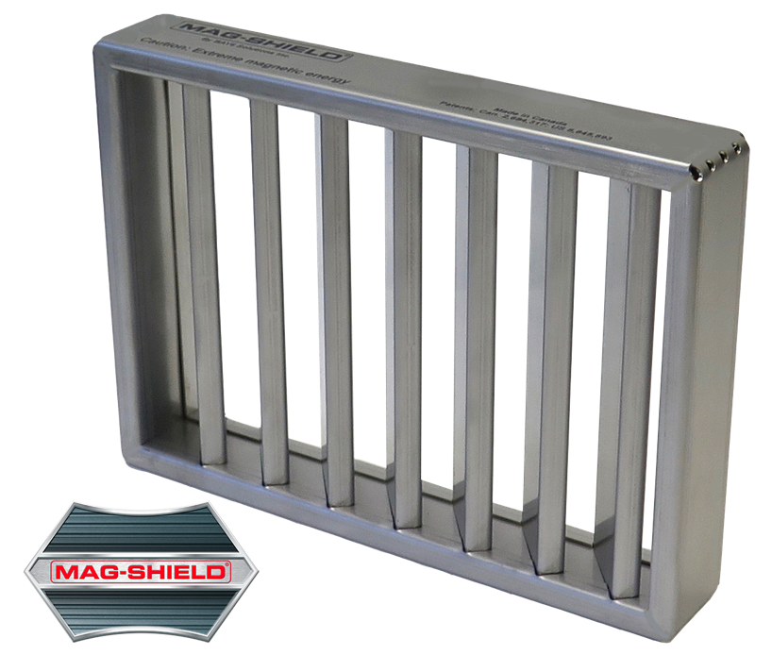
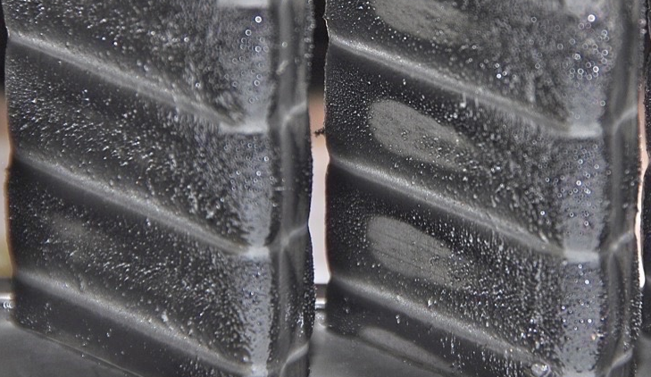
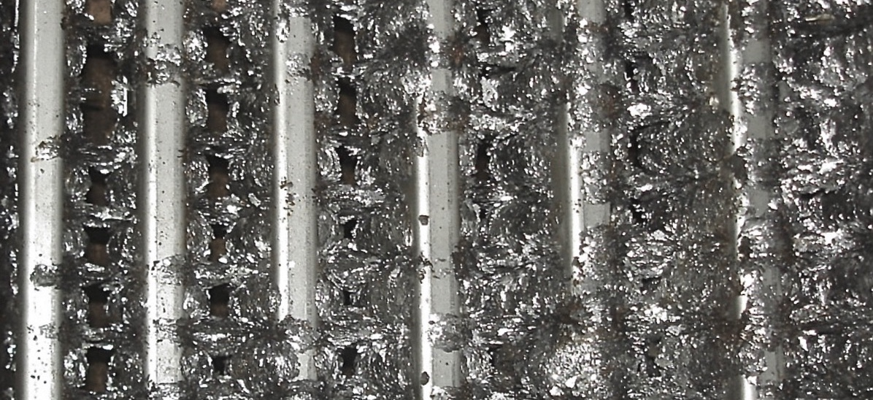
Filtración magnética MAG-SHIELD
MEJORE LA FILTRACIÓN DEL ACEITE HIDRÁULICO DE SU EQUIPO MÓVIL
CARACTERÍSTICAS DE MAG-SHIELD
Tecnología avanzada
Instalación segura y sencilla
No hay control ni mantenimiento
100% fiable - 0 problemas en 12 años
Retorno de la inversión < 1 año
RESULTADOS DE MAG-SHIELD
Prolonga la vida de los componentes
Cuando se produce un fallo:
Reduce drásticamente el alcance de los fallos
Reduce el tiempo y el coste de la limpieza
Reduce los fallos de seguimiento
NUEVO
18 MESES DE SERVICIO NORMAL
FALLO DE PUESTA
Designada como estrategia oficial de fiabilidad por nuestros clientes
rod.mclennan@bay6solutions.com 1-780-898-2217 www.bay6solutions.com
Notes:
Gracias por la presentación. Por cierto, soy Doug, y estamos aquí para hablar de una estrategia proactiva y pasiva eficaz para mejorar el rendimiento de los sistemas hidráulicos de su equipo móvil.
Hace 8 años, BAY6 Solutions introdujo nuestro sistema de filtración magnética en la industria minera. Desde entonces, lo hemos instalado en más de 600 unidades. Normalmente, un cliente instala Mag-Shields en un par de máquinas problemáticas y poco después los instala en toda la flota.

Slide 2
Estudio de caso MAG-SHIELD®, aplicaciones
MAG-SHIELD® ESTUDIO DE CASO
Importante operador de arenas petrolíferas
Flota de 75 camiones Cat 797
MAG-SHIELD® solucionó un importante problema de fallos en las bombas de elevación
Resultados basados en 5 años antes y 5 años después de MAG-SHIELD®.
Sistemas hidráulicos
Caterpillar
Camiones
776/777
785-C
789-A, C
793-C, D
797-A, B, F
Cargadores
994H,F *
Dozers
D8T
D10T
D11R, T
Vida útil del componente (Hrs)
Horas de inactividad/fallos
Excavadoras
349DL
385CL
390DL, F
RH170
6060
6015
16,000
18,000
300
SOLICITUDES ACTUALES (pregunte por las nuevas solicitudes)
Komatsu
Camiones
930E
960E
980E
830E **
36
Excavadoras
PC800
PC1250
Antes con MAG-SHIELD
Antes con MAG-SHIELD
Coste de la reparación/fallo
Frecuencia de los fallos
Excavadoras Hitachi/JD
ZX 850/870
EX 1200
EX 2500
EX 3500/3600
EX 5500
EX 8000
* Hidráulica y transmisión
** Motor hidráulico y de rueda
$350K
30
$150K
10
Antes con MAG-SHIELD
Antes con MAG-SHIELD
Notes:
Gracias por la presentación. Por cierto, soy Doug, y estamos aquí para hablar de una estrategia proactiva y pasiva eficaz para mejorar el rendimiento de los sistemas hidráulicos de su equipo móvil.
Hace 8 años, BAY6 Solutions introdujo nuestro sistema de filtración magnética en la industria minera. Desde entonces, lo hemos instalado en más de 600 unidades. Normalmente, un cliente instala Mag-Shields en un par de máquinas problemáticas y poco después los instala en toda la flota.

